Slide 1
TIPE
Jules Mercier,
avec Noa Szudarek
Matières
Informatique, physique

Slide 2
Plan
Présentation, lien avec le thème
Apport personnel au projet
Avancée actuelle
Ce qu’il reste à faire
Sources

Slide 3
Présentation
Problématique :
Comment, à partir d’un circuit électrique quelconque, obtenir efficacement l’intensité ou la tension aux bornes d’un dipôle
Liens avec le thème « Transition, transformation, conversion » :
- Transformation d’un circuit électrique en une structure informatique
- Transition numérique

Slide 4
Début du projet; apport personnel
Choix du langage : Langage C au programme de la MP2I et de la MPI, permet de gérer les structures et l’interface graphique
Interface graphique avec la librairie GTK4

Slide 5
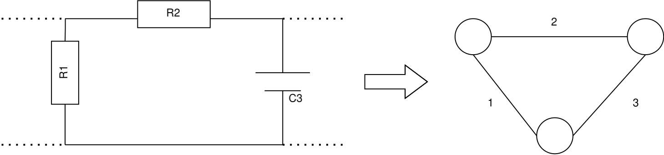
Début du projet; apport personnel
Représentation topologique d’un circuit :
graphe orienté, étiqueté
Arêtes : dipôles, Sommets : nœuds
Simplifications : graphe planaire, circuit composé de dipôles uniquement, non orienté pour l’instant, courant alternatif

Slide 6
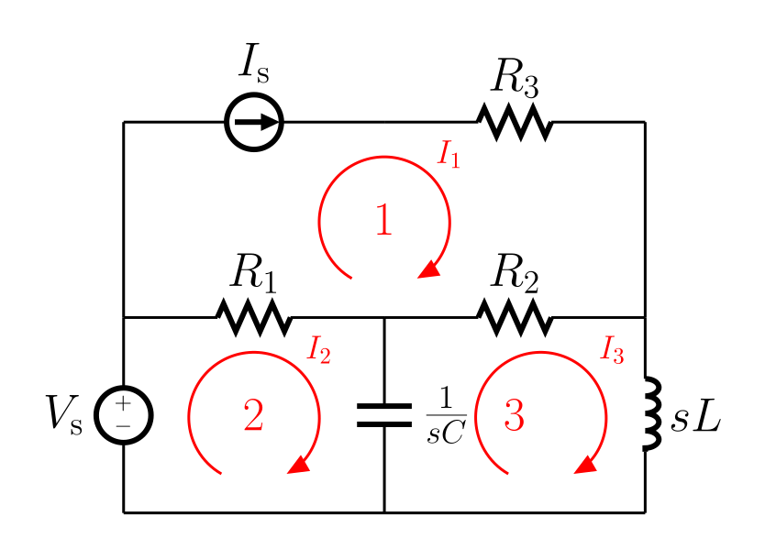
Début du projet; apport personnel
Obtention des équations :
Enumération des mailles essentielles pour associer des courants de boucle
Application de la loi des mailles dans chaque maille essentielle : génère une équation
Utilisation des impédances afin d’obtenir un système d’équations linéaire

Slide 7
Avancée actuelle
Représentation d’un graphe en C :
Par une liste d’adjacence
Liste : liste simplement chaînée

Slide 8
Avancée actuelle
Informatiquement, mailles essentielles = cycles sans cordes du graphe
Algorithme d’énumération des cycles sans corde d’un graphe

Slide 9
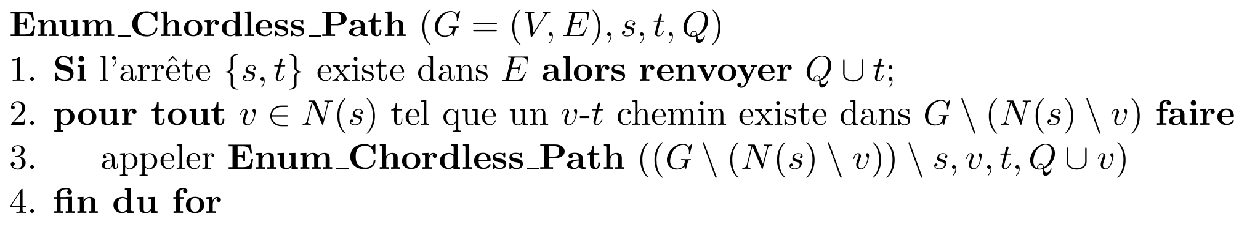
Avancée actuelle
Algorithme :
Implémentation en C, ajout d’une liste contenant la solution

Slide 10
Ce qu’il reste à faire
Attribution des courants de boucle
Résolution du système linéaire :
pivot de Gauss
Interface graphique, optimisation de la complexité

Slide 11
Sources
https://github.com/JulesJux/TIPE
https://arxiv.org/abs/1404.7610
https://w.wiki/9f6L
https://w.wiki/9f6K

